Slide 1
跨境运营分析
产品介绍
Time: 2020.5

Slide 2
跨境运营分析 – 核心功能
五大核心模块 精细化运营场景
主数据管理
库存管理
销售管理
广告费用管理
集成智能助手
商品数据
品牌数据
店铺数据
组织数据
财务数据
FBA库存表
FBA货件管理
销量分析
库存成本预估
毛利汇总
销售预报
销售预算
新品计划跟进
退货分析
异常监控
CPC广告汇总
测评明细
信用卡广告费
其他广告费
智能客服
多平台自动化
数据获取
店铺状况监控
财务核算

Slide 3
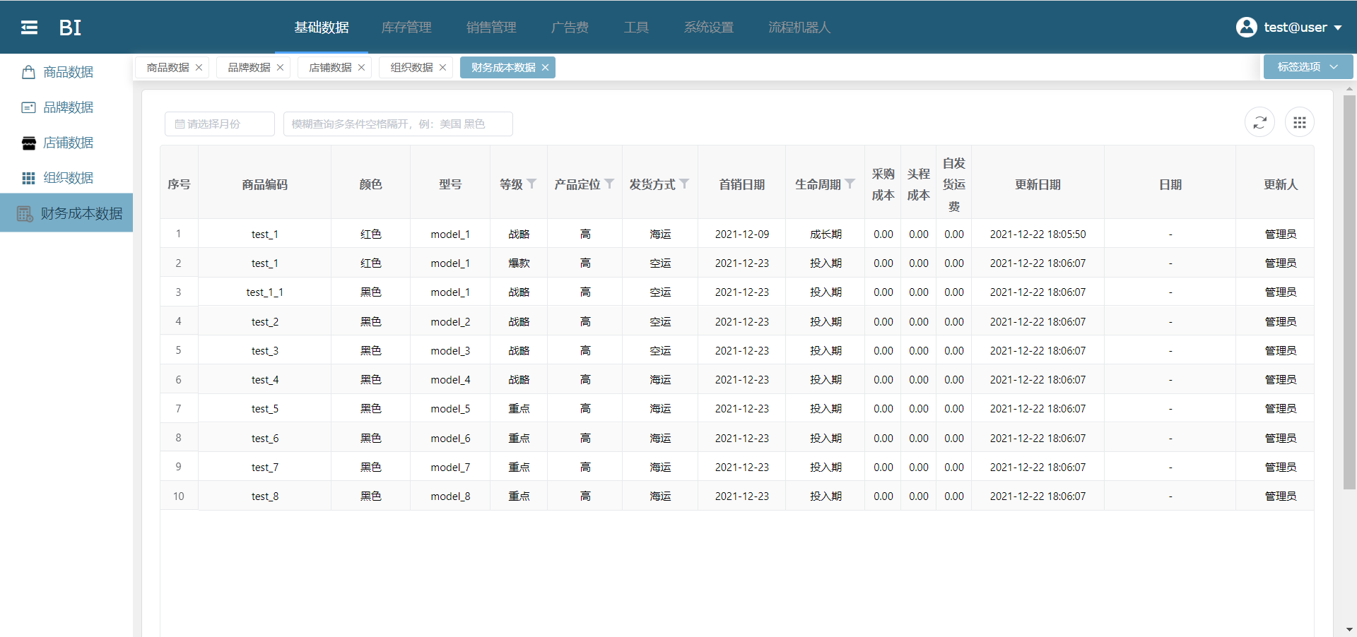
跨境运营分析 – 基础数据管理

Slide 4
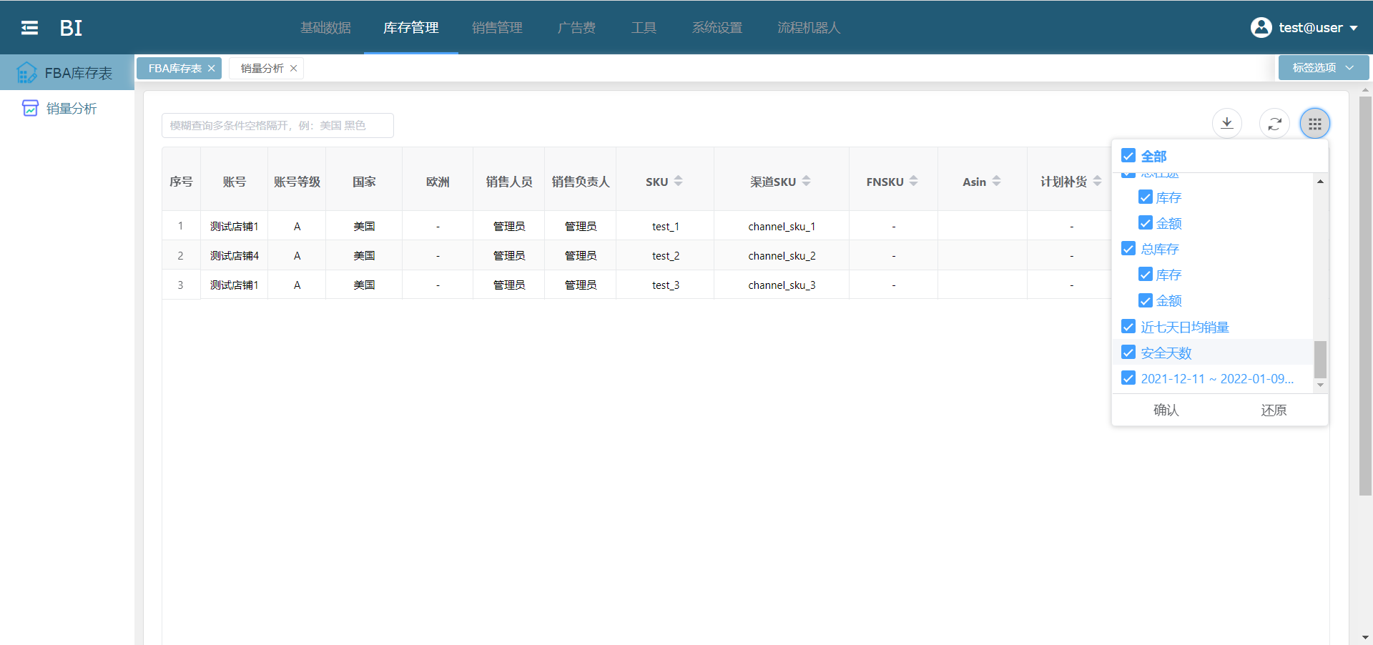
跨境运营分析 – 库存管理

Slide 5
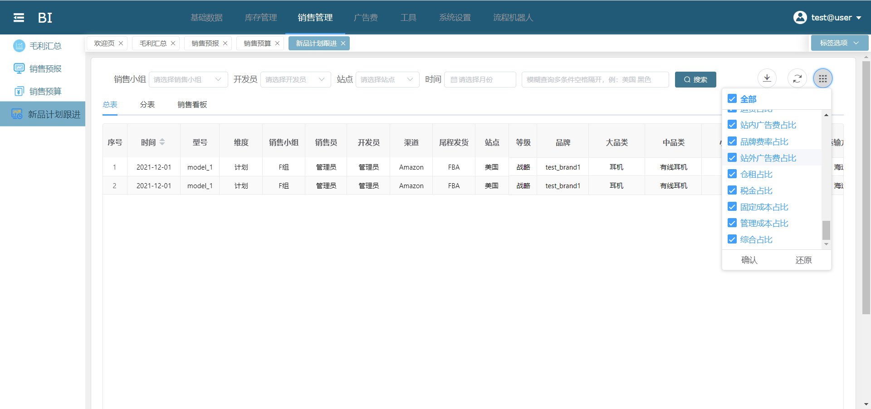
跨境运营分析 – 销售管理

Slide 6
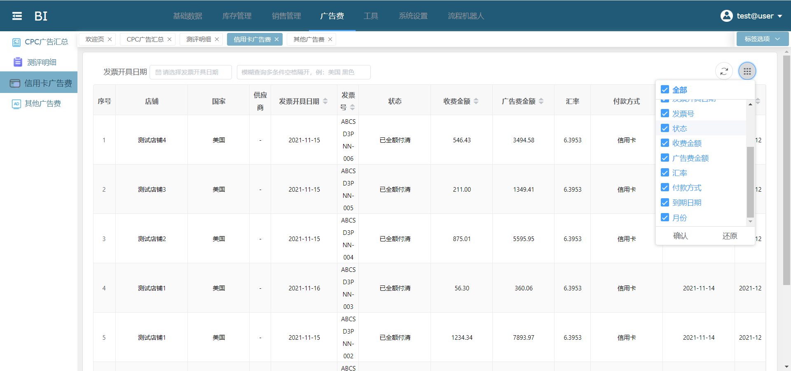
跨境运营分析 – 广告费管理

Slide 7
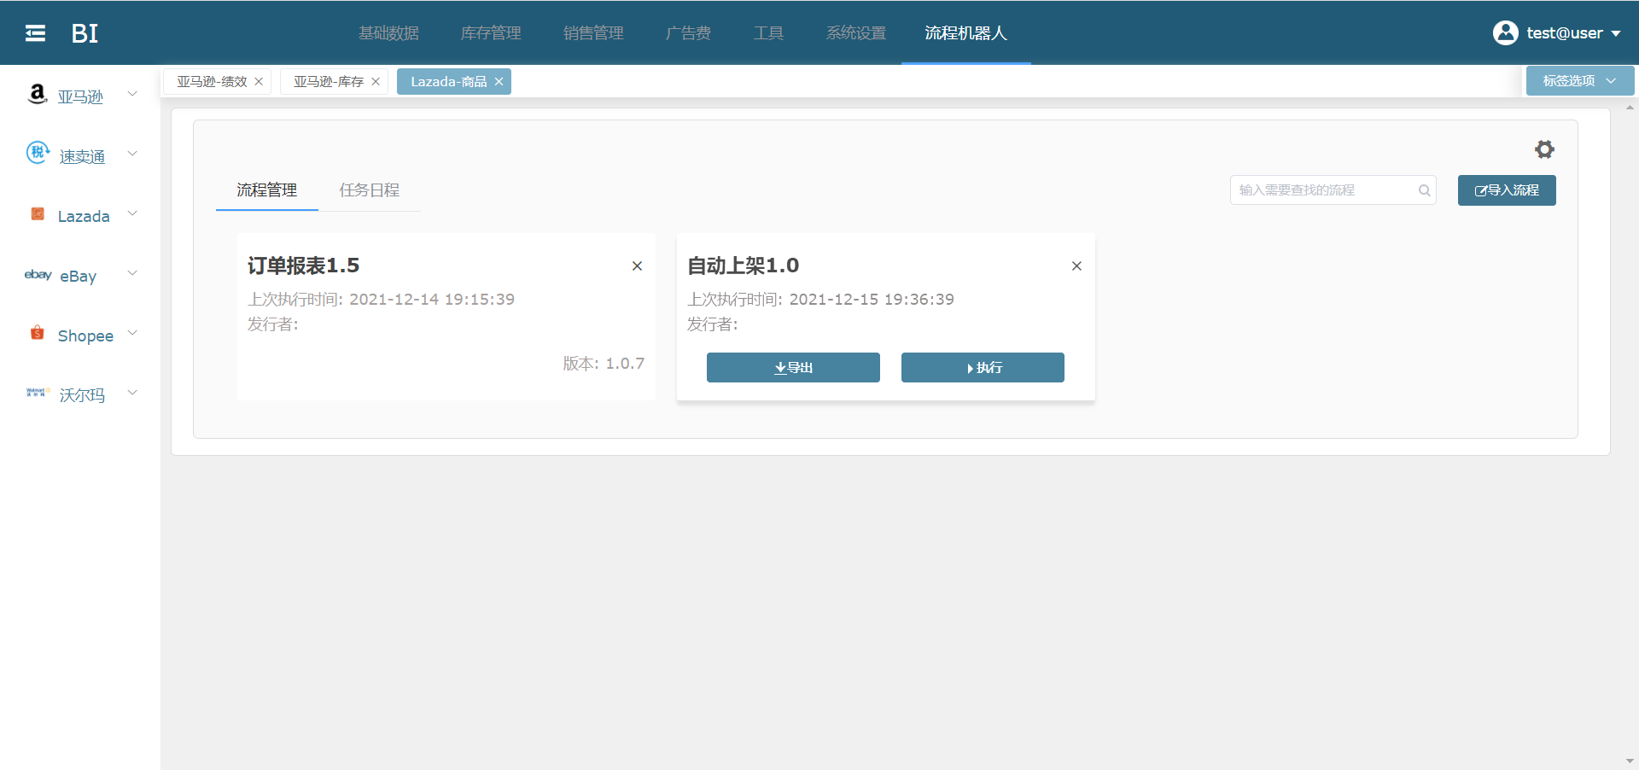
跨境运营分析 – 集成智能助手

Slide 8
跨境运营分析的价值
数据
流程
人才
管理
多数据源
聚合分析
数据来源可以是各个平台API接口、ERP等第三方系统，也可以是页面数据、邮件或即时聊天窗口，多数据源接入消除平台之间的差异，数据一览无遗。
内置成熟的业务数据分析模型，深度聚合分析，也可根据自身业务需要进行自定义功能、页面数据字段。
智能预警
精细运营
灵活设置销量达成率、回评变化率、广告ROI等预警指标，支持多指标组合形成预警策略，进行分级智能策略预警和多渠道即时通知。
对数据进行搜集、整理、汇总和全面有效的分析处理，提升店铺运营决策的正确性和及时性，通过精细运营支撑卖家规模化发展。

Slide 9
Thank you for
watching
谢谢您的观看
联系人：
www.9xin.ai
电话：400-062-8618
sales@9xin.ai

